Slide 1
資料モデル １
「選挙の大切さについて」
コンセプト
選挙制度の意義や目的について、選挙の歴史や制度の特徴
などを踏まえてわかりやすく説明する。
選挙の４原則を始め、日本の選挙制度について説明する。
また、戦後普通選挙に移行して初めて平等な選挙ができる
ようになったことから、投票という権利を行使できるのは
「大変幸せなことだ」という認識を児童・生徒に持って
もらう。
概要

Slide 2
資料モデル １
「選挙の大切さについて」
1
選挙はなぜ必要か？
Notes:
＜出前授業説明用コメント＞
○○学校のみなさん、こんにちは。
××選挙管理委員会事務局の××です。
今日はみなさんに選挙についてお話をしたいと思います。
そもそも、選挙はなぜ必要だと思いますか？（生徒に問いかけ）

Slide 3
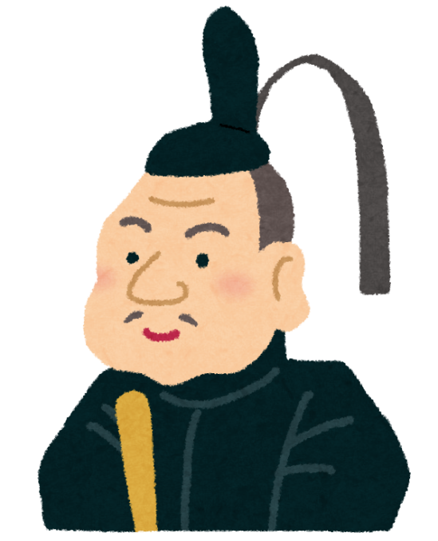
資料モデル １
「選挙の大切さについて」
２
もし、選挙制度がなかったら…
占いでリーダーを決定
権力者が世襲制で統治
Notes:
＜出前授業説明用コメント＞
もし選挙制度がなかったらどうなるか想像してみましょう。
選挙は、国民が自分達の代表者を決める公正なやり方です。選挙以外で自分達の代表者を決めるとなると、占いでリーダーを決めたり、一部の人達だけが独占的に政治をコントロールすることになります。
つまり、多くの人達にとって、自分達の生活に関わるはずの政治が、手の届かない遠い世界の出来事になってしまいます。

Slide 4
資料モデル １
「選挙の大切さについて」
３
選挙の4原則
その１
普通選挙
財産や納税の有無、性別等に関わらず、一定の
年齢に達した時に選挙権・被選挙権が生じる
その２
平等選挙
選挙権は1人につき1票とされ、有権者が
行う全ての投票は平等に扱われる
その３
秘密選挙
有権者の投票の自由を担保するため、誰に投票した
かわからないようにするよう無記名で投票を行う
その４
直接選挙
一般の有権者が選挙により議員や首長を決める
Notes:
＜出前授業説明用コメント＞
ここで、日本の選挙制度をおさらいしましょう。
日本の選挙は４つの原則でなりたっているといわれています。
財産や納税の有無、性別等に関わらず、投票できる選挙権や立候補できる比選挙県が生じる「普通選挙」、
有権者が行う全ての投票は1人につき1票として平等に扱われる「平等選挙」、
誰に投票したのかわからないよう無記名で投票を行う「秘密選挙」、
首長や議員など国民の代表者を一般の有権者が選挙で選ぶ「直接選挙」の４つです。

Slide 5
資料モデル １
「選挙の大切さについて」
４
今の選挙制度ではなかったら…
秘密選挙ではなかったら…
普通選挙ではなかったら…
誰がどの候補者に
投票しているか、
わかってしまう！
お金持ちしか
投票できない！
つまり
公正な選挙が実施できない！
Notes:
＜出前授業説明用コメント＞
もし今の日本の選挙が違ったものだったらどうなるでしょう。
まず、選挙制度そのものがなければ、少数の人達だけしか政治に参加できず、多くの人達は、政治について平和的な手段で意見を伝えることができません。
また、戦前のように不平等な選挙が実施されれば、お金がない人や性別の違いで、政治への影響力は今よりも大きく制限されることになります。
また、秘密選挙がなければ、誰が誰に投票したのかわかってしまうために、投票する人達に圧力がかかって公正な選挙が実施できない可能性がでてきます。
みなさんは、そんな社会をどう思いますか？

Slide 6
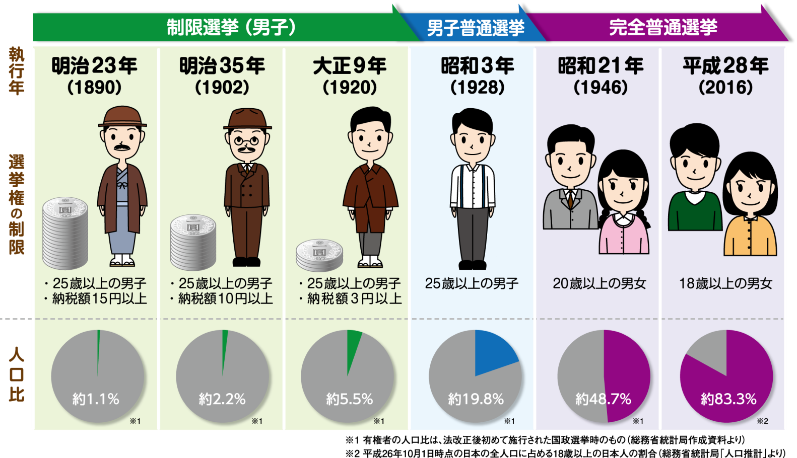
資料モデル １
「選挙の大切さについて」
５
戦前の選挙制度
選挙権の変遷
つまり
戦前までは、一部の人しか投票できなかった！
Notes:
＜出前授業説明用コメント＞
選挙制度が確立したのは、だいたい７０年前のことです。
（事前に選挙制度を学習している場合は）皆さんがすでに勉強したとおり、戦前は納税額が一定以上の男性しか投票する権利がありませんでした。
（事前に選挙制度を学習していない場合は）この表を見てください。第一回衆議院議員選挙執行についての法律が整備された１８８９年には、納税額が１５円以上で、なおかつ２５歳以上の男性しか投票する権利が与えられていませんでした。
そして平成２８年の参議院議員選挙から、選挙権年齢が２０歳から１８歳に引き下げられることになりました。

Slide 7
資料モデル １
「選挙の大切さについて」
６
投票は国民の重要な権利
今の選挙制度では当たり前のことが、
数十年前まではできませんでした。
成熟した法治国家に住む一員として、
政治について考え、投票に行くことは、
当然のことと考えてください。
自分達の生活に大きな影響を与える選挙に関心を
持たないのは、社会人としていいことでしょうか。
Notes:
＜出前授業説明用コメント＞
今の選挙制度では、当然性別やお金持ちかどうかによって投票する権利に差はありません。
今では１８歳を超えたら当然選挙に行くことが可能ですが、それは歴史の経緯からみて、素晴らしいことなのです。
皆さんが投票できるようになったら、今日の授業で習ったことをぜひ思い出してください。

